Slide 1
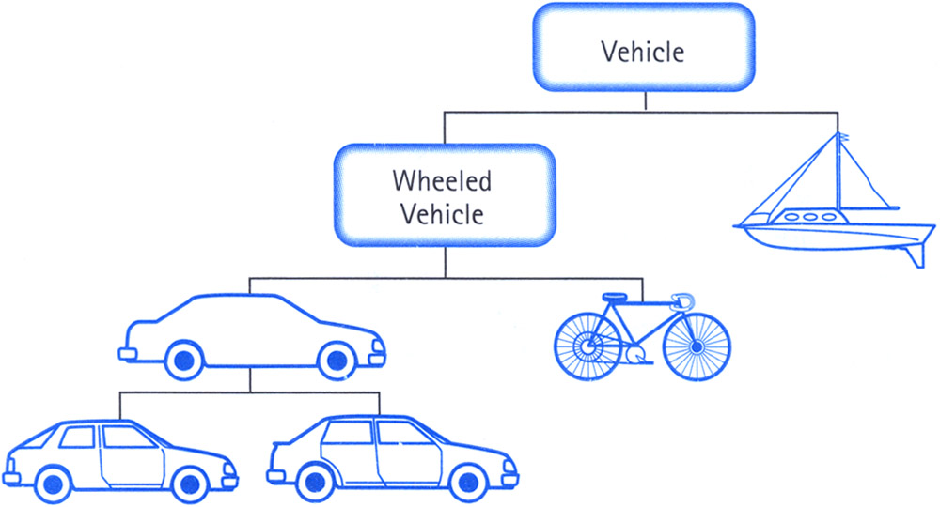

Objekt-Orientierte Programmierung
VORLESUNG 6
OOP

Slide 2

Overview
Wiederholung
Ressourcen Verwaltung (Resource Management)
Smart Pointers
Unique Pointers
Shared Pointers
Weak Pointers
Quiz für ALLE Seminargruppen:
13. April – 50% der prakt. Prüfung, 15% Endnote
Objektorientierte Programmierung 2023

Slide 3
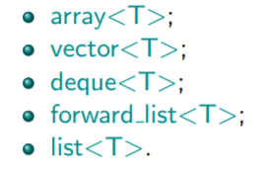
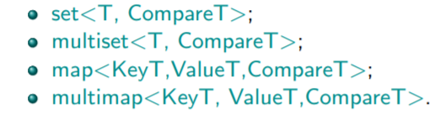
Containers in STL II
STL
Sequence Containers (Elemente sind linear angeordnet):
Associative Containers (Elemente werden durch Schlüssel zugegriffen):
Objektorientierte Programmierung 2023

Slide 4
std::vector
STL
using namespace std;
int main()
{
vector<int> vec = {1, 2, 3, 4, 5};
int i;
std::cout << "Please enter some integers (enter 0 to end):\n";
do {
std::cin >> i;
vec.push_back (i);
} while (i);
// Displaying vector elements using begin() and end()
cout << "The vector elements are : ";
for (vector<int>::iterator itr = vec.begin(); itr < vec.end(); itr++) //moving iterator
cout << *itr << " "; //element access
return 0;
}
Objektorientierte Programmierung 2023

Slide 5
STL Algorithmen
STL
Headers: <algorithm> und <numeric>
Algorithmen sind Function Templates, die auf Bereiche (Ranges) angewandt werden können.
Diese Ranges sind von Iteratoren definiert.
Iteratoren, werden von den Funktionen begin() und end() zurückgegebenen sind.
Iteratoren erlauben eine Trennung zwischen Algorithmen und Containern
man kann dieselbe Funktion auf verschiedene Containers anwenden (find, sort, count usw)
Objektorientierte Programmierung 2023

Slide 6
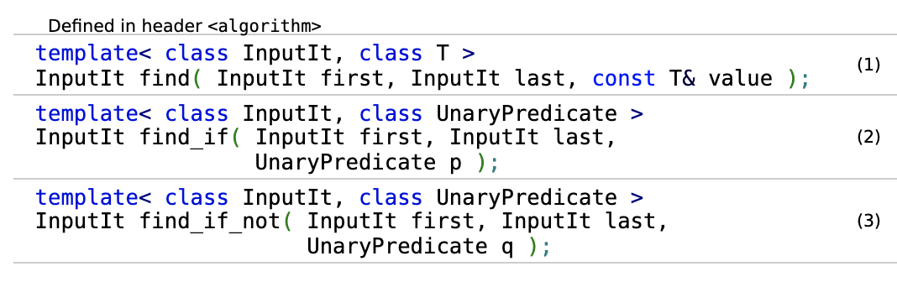
find
STL
find(first,last,val)
sucht nach erstem Element im Bereich [first,last[ gleich mit val
#include <iostream>
#include <algorithm>
#include <vector>
int main() {
int n1 = 3;
std::vector<int> v = {0, 1, 2, 3, 4};
auto result1 = std::find(v.begin(), v.end(), n1);
if (result1 != v.end()) {
std::cout << "v contains: " << n1 << '\n';
} else {
std::cout << "v does not contain: " << n1 << '\n';
}
}
Objektorientierte Programmierung 2023

Slide 7
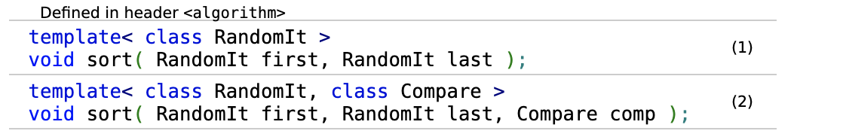
sort
STL
sort(first,last)
sortiert die Elemente im Bereich [first, last) in aufsteigender Reihenfolge (Compare)
die Reihenfolge gleicher Elemente kann verändert werden
int main(){
std::vector<int> numbers = {5, 7, 4, 2, 8, 6, 1, 9, 0, 3};
std::sort(numbers.begin(), s.end());
for (int a : numbers) std::cout << a << " ";
std::cout << '\n';
std::sort(s.begin(), s.end(), std::greater<int>());
for (int a : numbers) std::cout << a << " ";
std::cout << '\n';
}
Objektorientierte Programmierung 2023

Slide 8
STL Algorithmen Vorteile
STL
Einfachheit: man kann vorhandenen Code nutzen
Korrektheit: ist verifiziert
Leistung: Im Allgemeinen besser als selbst geschriebener Code
Klarheit: man kann die Intention einfach erkennen, z.B. ein sort()-Aufruf sortiert die Elemente in einem Bereich
Wartbarkeit: Code ist klar und einfach ⇒ einfacher zu schreiben, zu lesen, zu verbessern und zu warten
Objektorientierte Programmierung 2023

Slide 9
Zeiger und Speicherverwaltung

Slide 10
Speicher und Zeiger
MyClass obj;
MyClass *p1 = &obj;
MyClass *p2 = new MyClass;
MyClass *p3 = nullptr;
Stack
Heap
…
obj
0
…
…
…
p1
p2
p3

Slide 11
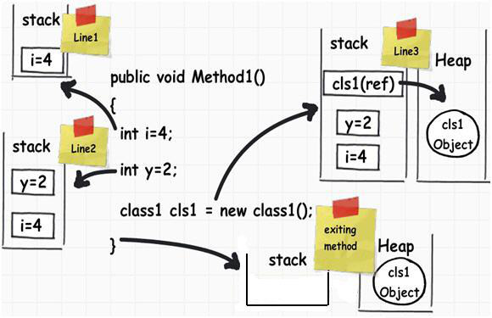
Memory Leak

Slide 12
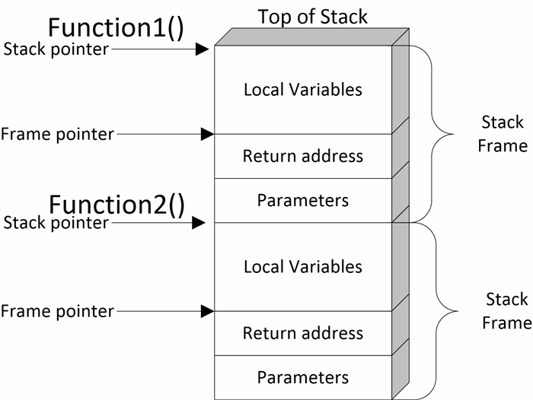
Lokale Variablen auf dem Stack
Entity *FunctionB(int par)
{
int local = par * 7 + 3;
char *mc = ”text”;
Entity result(local,mc);
return &result;
}
void FunctionA()
{
…
Entity *result = FunctionB(5);
}
Function B()
Function A()
COMPILER warning: address of stack memory associated with local variable 'result' returned

Slide 13
Umgang mit Zeigern (Pointer)
Ownership = Die Verantwortung, Ressourcen freizugeben
Schwer zu bestimmen mit “RAW Pointers“
Wann soll man auf einem Pointer delete aufrufen?
Nein wenn
das entsprechende Objekt static ist
das entsprechende Objekt schon gelöscht wurde
nicht meine Verantwortung ist (nicht der Owner)
das entsprechende Objekt von einer anderen Funktion allokiert wurde
Entity *en1 = Factory.create();
Probleme mit Pointers: flink zu schreiben, schwer zu warten
Lösung “Smart Pointers“

Slide 14


Slide 15

Ressourcen Verwaltung
Achtsamer Umgang mit Betriebsmitteln

Slide 16
Was ist eine Ressource?
Ressource Verwaltung
“Something that must be acquired before it can be used“
Files (on Storage)
Memory (on Heap)
Sockets (Network Connections)
Locks, Mutexes
→ Begrenzte Verfügbarkeit (limited supply)
Objektorientierte Programmierung 2023

Slide 17
Probleme anhand Beispiele
Ressourcen Verwaltung
{ // Problem #1 (memory leak)
int *arr = new int[dynamicSize];
} // when arr goes out of scope memory needs to be freed
// Problem #2 (deadlock)
std::mutex globalMutex
void funcCalledInMultipleThreads() {
globalMutex.lock()
…
} // the lock remains and blocks all threads from executing
// Problem #3 (threadjoin)
{
std::Thread t1([]() {
// do some stuff in a thread
});
} // thread needs to be joined before termination
Objektorientierte Programmierung 2023

Slide 18
RAII Prinzip - Resource Allocation Is Initialization
Ressource Verwaltung
“A resource is acquired in the constructor and released in the corresponding destructor“
Die Befolgung von diesem Prinzip erlaubt
Ignoriere die Lebensdauer von Ressourcen
Fokus auf die Lebensdauer von Objekten
Kapselung der Verwaltung im Objekt
Daumenregel:
Kein new & Kein delete anderswo!
Kein explizites lock/unlock von Mutexes
”Ausnahmen bestätigen die Regel”
Objektorientierte Programmierung 2023

Slide 19
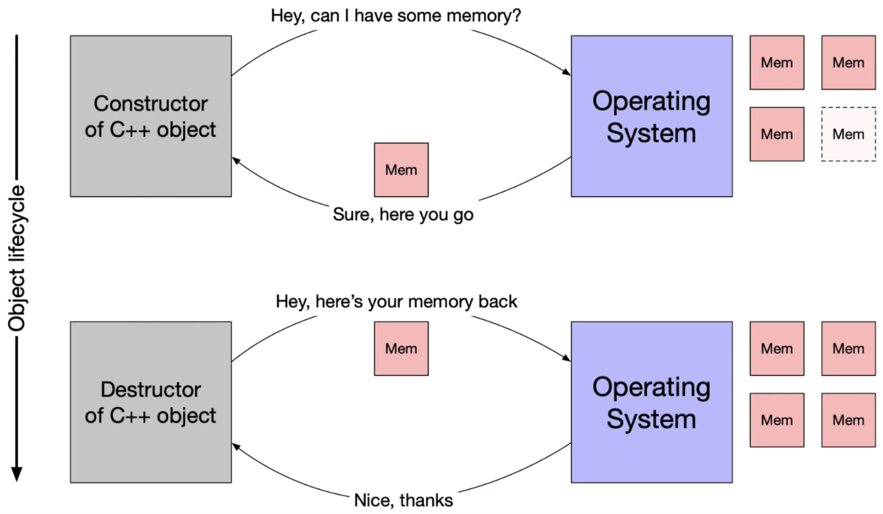
RAII Klassen aus der Standardbibliotek
Ressource Verwaltung
Bekannte Klassen
std::vector
std::string
Smart Pointers
std::unique_ptr
std::shared_ptr
Smart Lock
std::scoped_lock
Objektorientierte Programmierung 2023

Slide 20
Smart Pointers

Slide 21
std::unique_ptr
Ressource Verwaltung
For resources used in a single scope (within a function)
Objekt wird mit Konstruktor initialisiert. std::unique_ptr<Entity> up = std::make_unique<Entity>(); → kein explizites new, verwendet dennoch Konstruktor!
Objekt wird mit Ende des Gültigkeitsbereiches automatisch terminiert. → kein explizites delete, Destruktor muss definiert sein!
Referenz kann nicht zugewiesen oder weitergegeben werden!
Objektorientierte Programmierung 2023

Slide 22
Beispiel – Klasse “Song”
class Song
{
public:
string artist;
string title;
Song(const string &artist_, const string &title_) : artist{artist_}, title{title_} {}
void print(){}
};
NOTA BENE: besondere Konstruktorsyntax zum initialisieren der Attribute

Slide 23
Beispiel
unique_ptr<Song>
SongFactory(const string &artist, const string &title)
{
// Implicit move operation into the variable that stores the result.
return make_unique<Song>(artist, title);
}
int main()
{
// Create a new unique_ptr with a new object.
auto song = make_unique<Song>("Mr. Children", "Namonaki Uta");
// Use the unique_ptr.
song->print();
vector<string> titles = {song->title};
// Move raw pointer from one unique_ptr to another.
unique_ptr<Song> song2 = std::move(song);
// Obtain unique_ptr from function that returns by value.
auto song3 = SongFactory("Michael Jackson", "Beat It");
return 0;
}

Slide 24
std::shared_ptr
Ressource Verwaltung
For resources shared among different scopes, e.g. passed around between functions.
Objekt wird mit Konstruktor initialisiert. std::shared_ptr<Entity> sp = std::make_shared<Entity>();
Referenz kann zugewiesen und weitergegeben werden!
Referenz zählt mit wie oft das Objekt referenziert wird. Sobald der Zähler 0 wird, wird auch das Objekt automatisch terminiert.
Objektorientierte Programmierung 2023

Slide 25
Beispiel – Shared Pointer
// Use make_shared function when possible.
auto sp1 = make_shared<Song>(L"The Beatles", L"Im Happy Just to Dance With You");
shared_ptr<Song> sp2(new Song(L"Lady Gaga", L"Just Dance"));
//Initialize with copy constructor. Increments ref count.
shared_ptr<Song> sp3(sp2);
cout << "sp2/sp3.refs: " << sp2.use_count() << "/" << sp3.use_count() << endl;
//Initialize via assignment. Increments ref count.
shared_ptr<Song> sp4 = sp2;
cout << "sp2/sp4.refs: " << sp2.use_count() << "/" << sp4.use_count() << endl;
//Initialize with nullptr. sp7 is empty.
shared_ptr<Song> sp7(nullptr);
cout << "sp7.refs: " << sp7.use_count() << endl;
// swap pointers as well as ref counts.
sp1.swap(sp2);
cout << "sp1/sp2.refs: " << sp1.use_count() << "/" << sp2.use_count() << endl;

Slide 26
std::weak_ptr
Ressource Verwaltung
For references to resources without taking ownership of them.
Kann zugewiesen und weitergegeben werden!
Das Objekt auf das die Referenz verweise kann entfernt werden!
Notwendig um Terminierung nicht zu blockieren. Im Fall von zirkulären Referenzen, bei shared Pointern würde ref_count nie 0.
Objektorientierte Programmierung 2023

Slide 27
Beispiel – Weak Pointer
class Person
{ std::string m_name;
std::weak_ptr<Person> m_partner; public:
…
void partnerUp(std::shared_ptr<Person> &p2)
{ this->m_partner = p2; p2->m_partner = this;
std::cout << this->m_name << " is now partnered with " << p2->m_name << "\n";
}
int main()
{ auto lucy = std::make_shared<Person>("Lucy");
auto ricky = std::make_shared<Person>("Ricky");
lucy.partnerUp(ricky);
auto partner = ricky->getPartner(); // get ptr to Ricky's partner
std::cout << ricky->getName() << "'s partner is: " << partner->getName() << '\n';
return 0;
}

Slide 28
Beispiel – Speicherverwaltung: Manuell und Smart
void functionMemLeak(int dynamicSize)
{
Entity *arr = new Entity[dynamicSize];
// somthing bad happens
throw std::exception();
// when arr goes out of scope memory needs to be freed
delete[] arr;
}
void functionVector(int dynamicSize)
{
std::vector<Entity> vec(dynamicSize);
// somthing bad happens
throw std::exception();
// when vec goes out of scope memory is freed
}
void functionVectorPointer(int dynamicSize)
{
std::vector<Entity> *vec = new std::vector<Entity>(dynamicSize);
// somthing bad happens
throw std::exception();
// when vec goes out of scope memory memory is leaked
}
void functionSmartPointer(int dynamicSize)
{
std::unique_ptr<std::vector<Entity>> vec = std::make_unique<std::vector<Entity>>(dynamicSize);
// somthing bad happens
throw std::exception();
// when arr goes out of scope memory is freed automatically
}

Slide 29
Fragen und Antworten

